Slide 1

МБДОУ д/с № 5»Родничок» комбинированного вида с.Сарыг-Сеп
проект: « День космонавтики кто был первым в космосе»
Воспитатель: Кужугет.К.К

Slide 2

Участники: дети, родители, воспитатель группы.
Тип: познавательно-творческий.
Вид проекта : краткосрочный (1 неделя)

Slide 3
Актуальность:
К сожалению, дети нового поколения, а так же их родители уже не уделяют достаточного внимания Дню Космонавтики. А ведь еще совсем недавно этот праздник стоял в первом ряду значимых дат. Нас уже не удивляют космические корабли, бороздящие космические просторы с космонавтами на борту. Естественно, родители почти ничего не рассказывают своим детям об этом дне. И малыши совсем не знают, с чего все начиналось, кто был пер-вооткрывателем космоса. Цель данного проекта – рассказать детям о первом космонавте-Ю. Гагарине, о В. Терешковой, о Белке и Стрелке.

Slide 4
Цель:
формировать представление о космосе. Рассказать о
первооткрывателях космоса.

Slide 5
Задачи:
Обучающие: дать представление о
Дне Космонавтики -12 апреля, познакомить с первыми космонавтами.
Развивающие: развивать познавательную активность, мышление, воображение, речь, мелкую моторику рук, аккуратность, умение работать вместе, в коллективе, пополнить словарный запас.
Воспитательные: воспитывать уважение к профессии космонавта, гордость за свою страну, аккуратность, внимательность, доброжелательное отношение друг к другу.

Slide 6
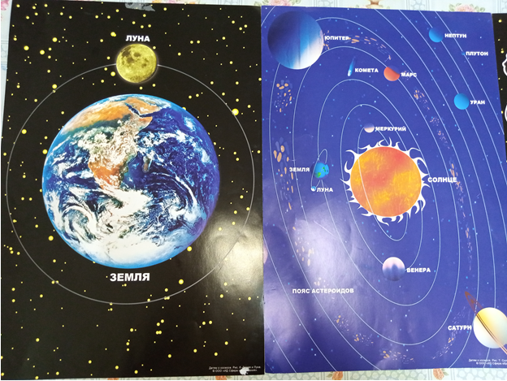
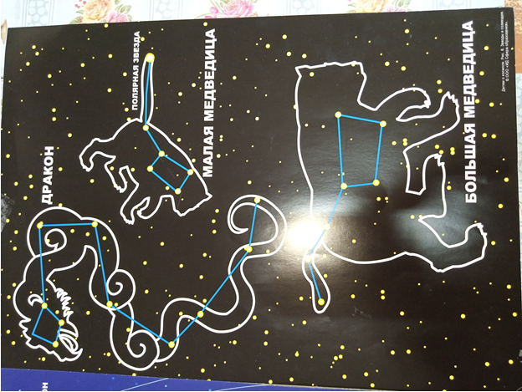
Подготовительный этап

Slide 7


Подготовительный этап книги про космос

Slide 8
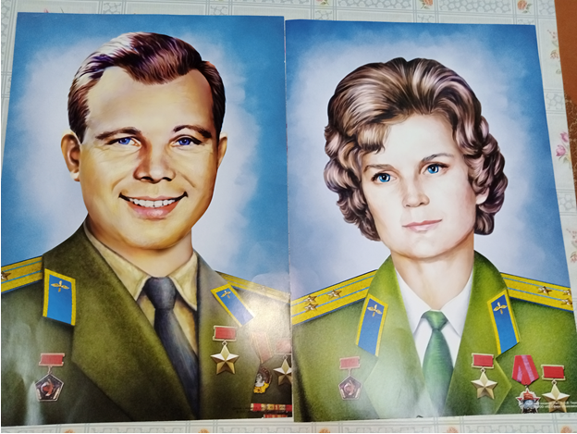
Подготовительный этап первые космонавты

Slide 9
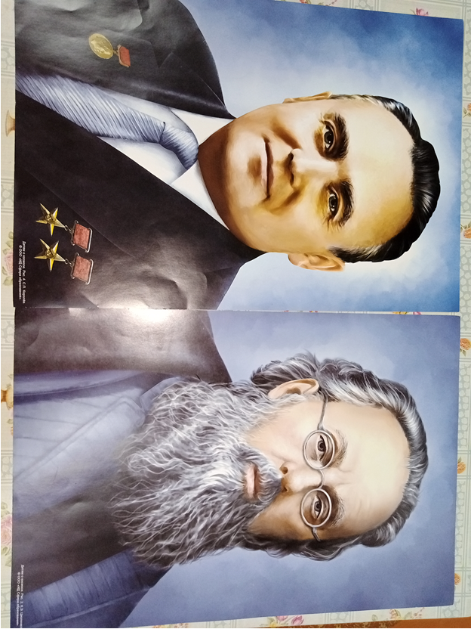
Первый конструктор, основатель комонавтики

Slide 10
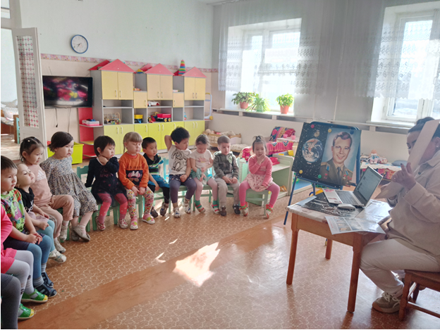
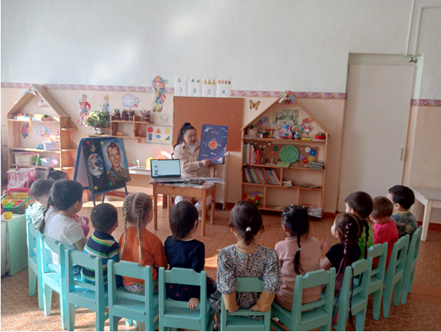
Основной этап
Ознакомление детей с знаменитыми космонавтами

Slide 11
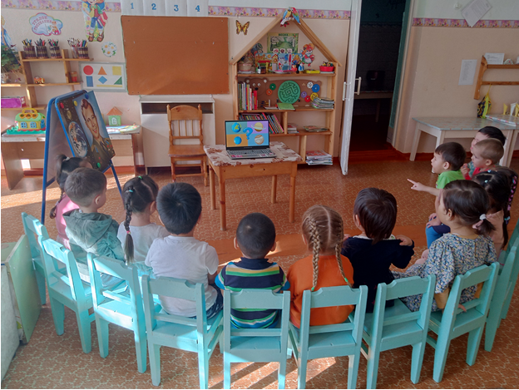
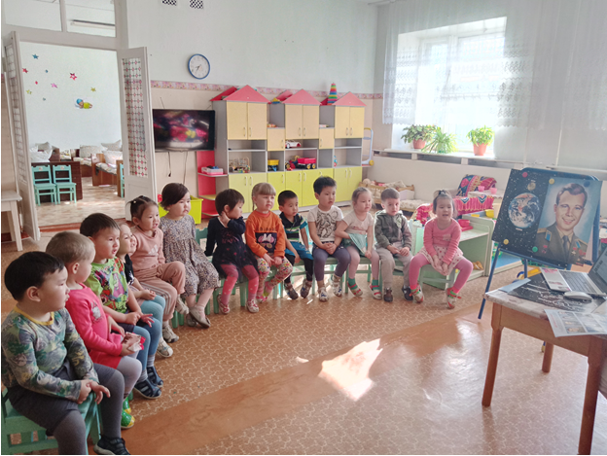
Просмотр мультфильма про космос

Slide 12
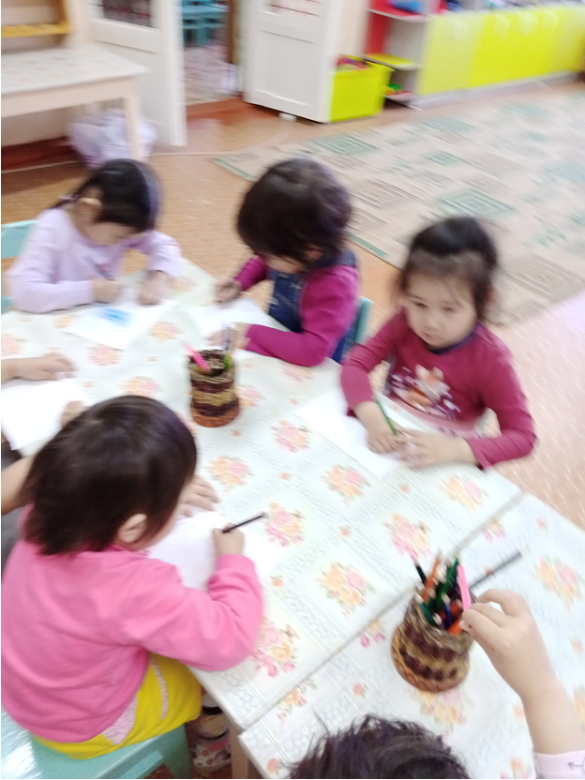
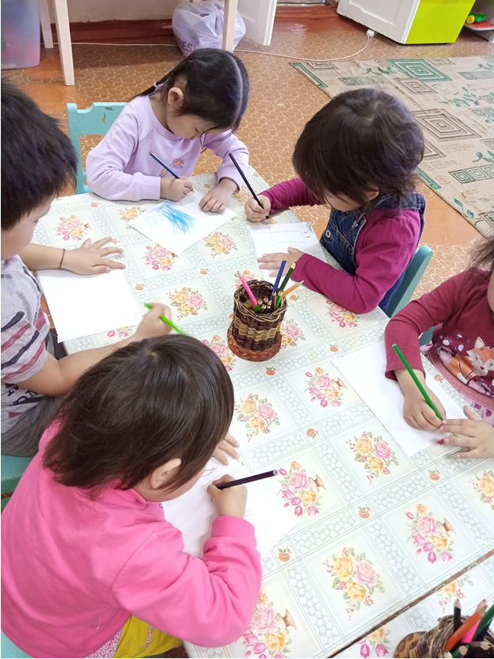
Основной этап рисуем космос

Slide 13
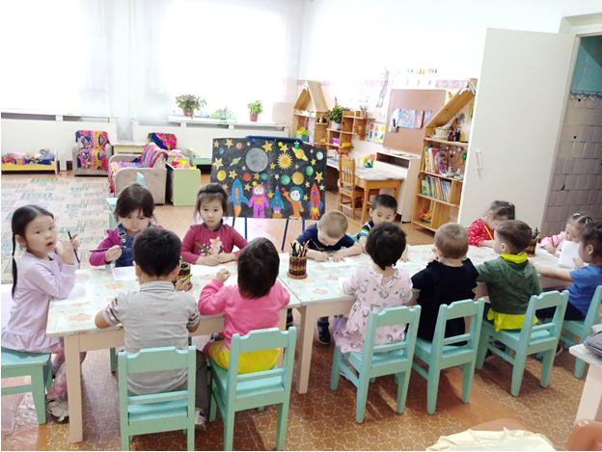
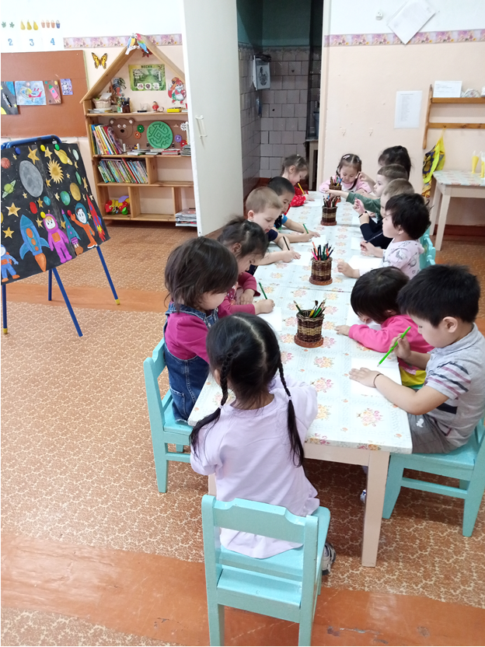

Slide 14
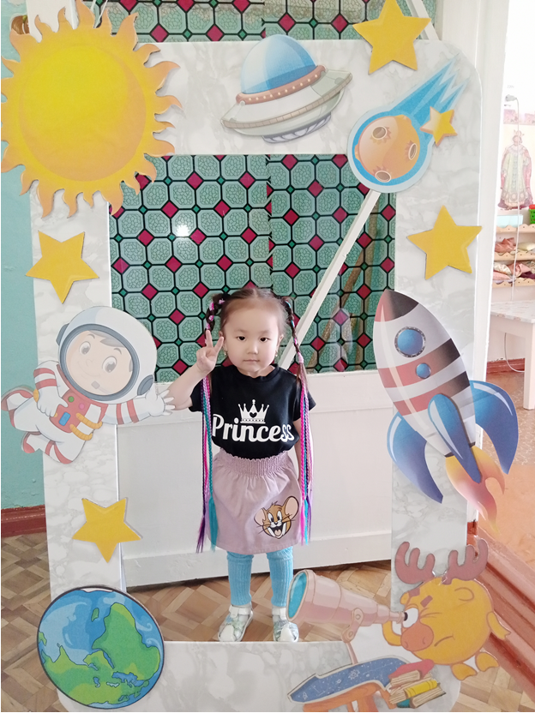
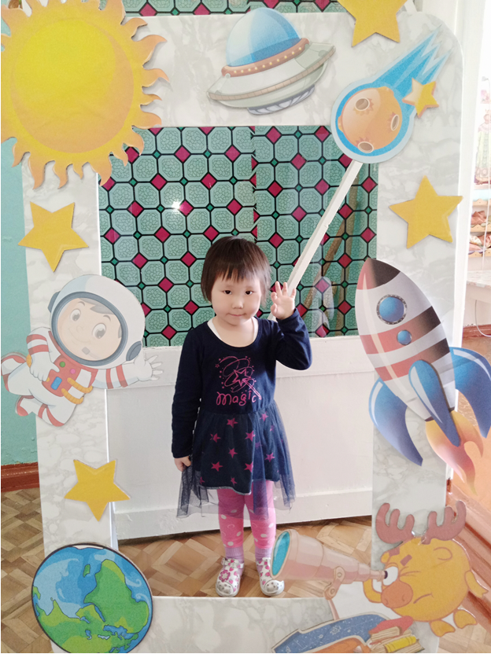
Основной этап фотоссесия в космической рамке

Slide 15
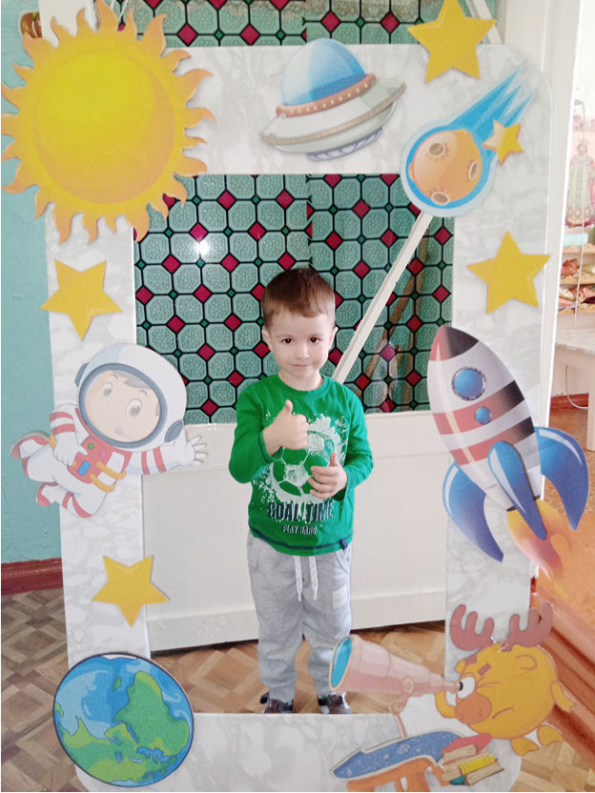
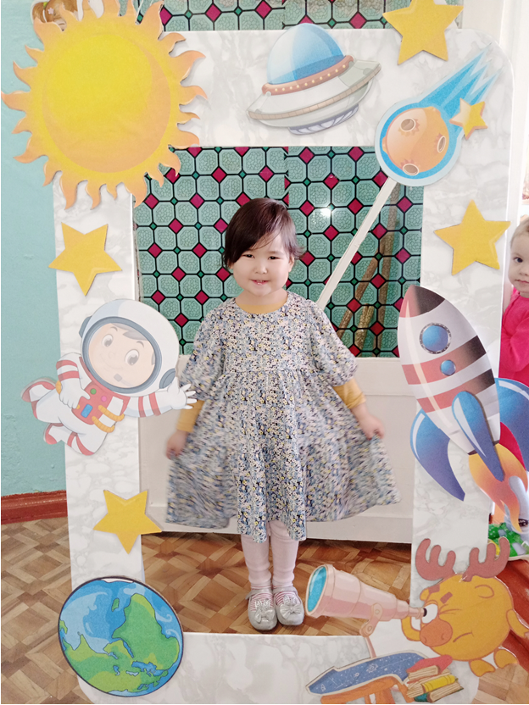

Slide 16
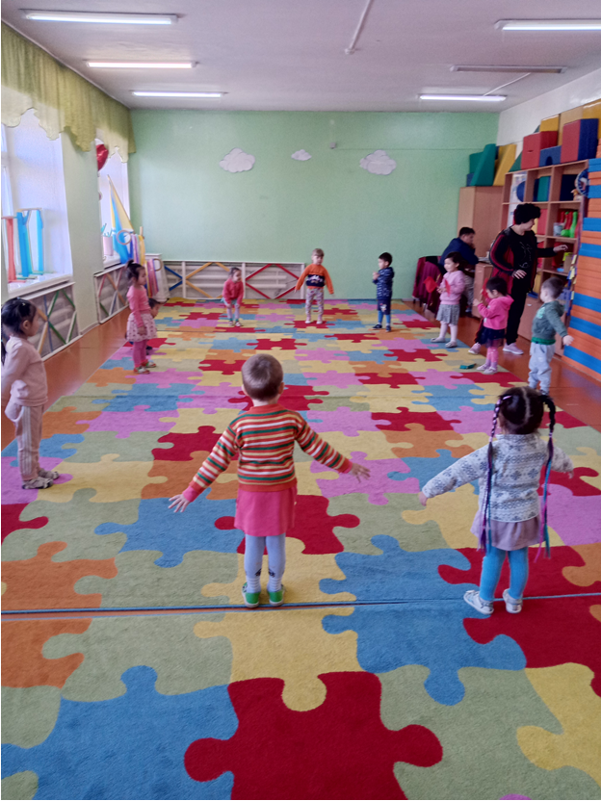
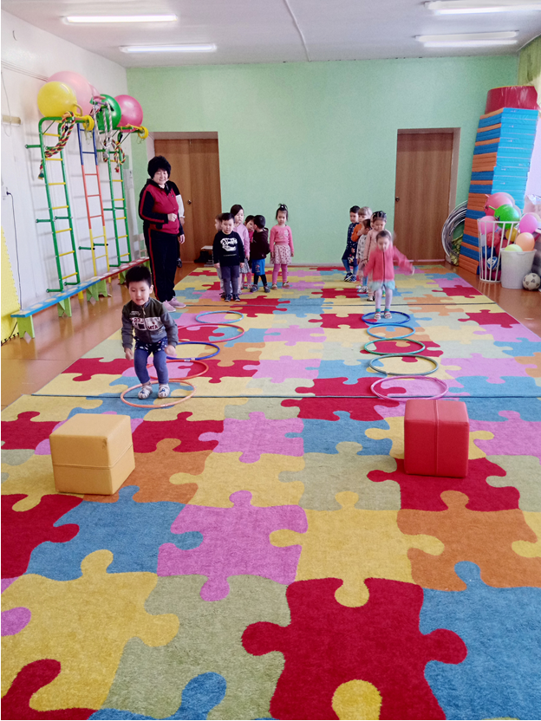
Подвижная игра «Готовимся лететь в космос»

Slide 17
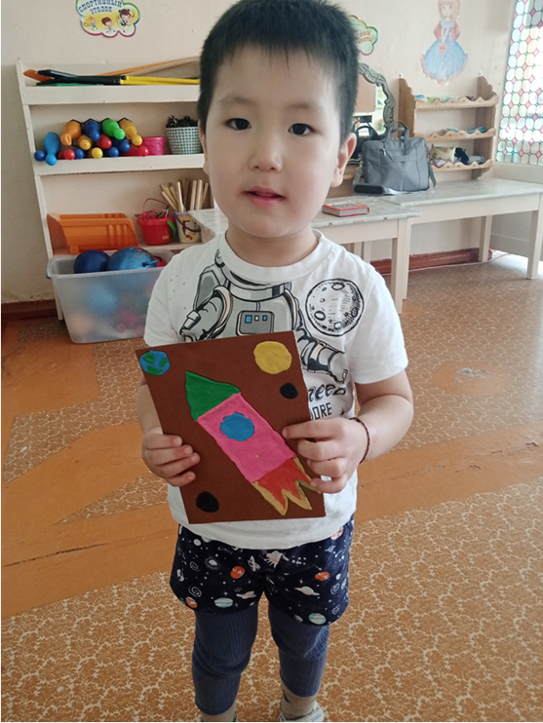
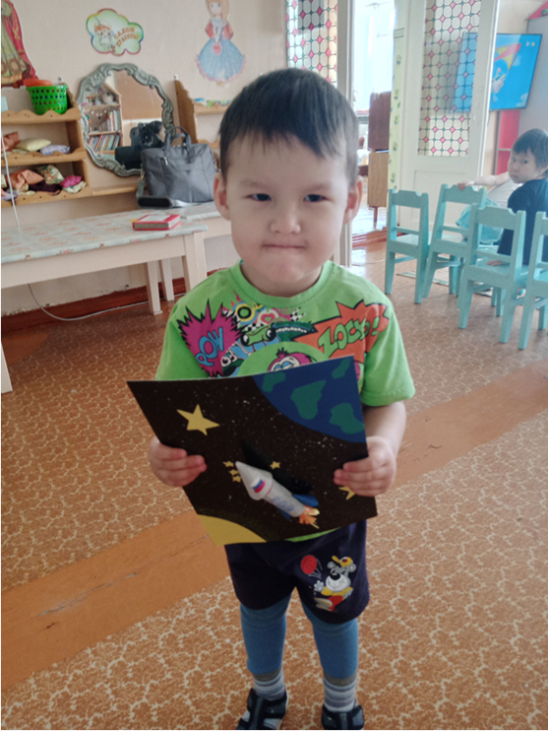
Заключительный этап участие в семейном смотре-конкурсе поделок ко Дню космонавтики

Slide 18
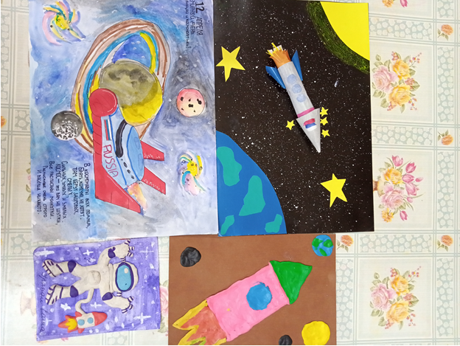

Slide 19
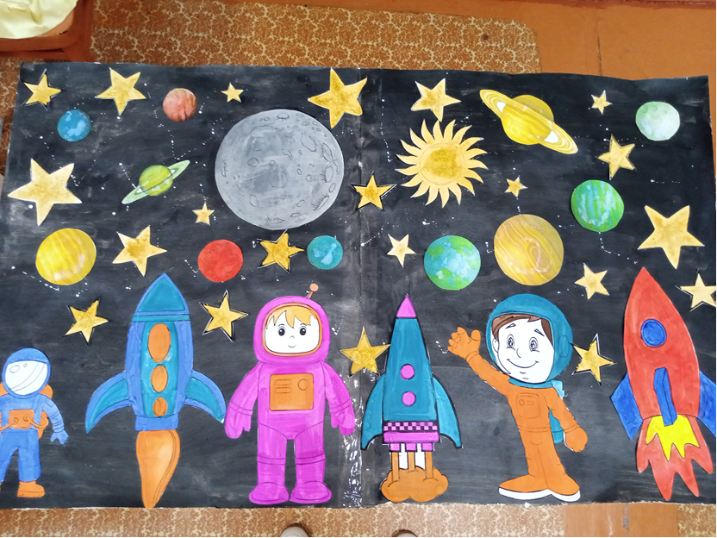
Коллективная работа
«Прекрасная вселенная»

Slide 20
грамоты

Slide 21
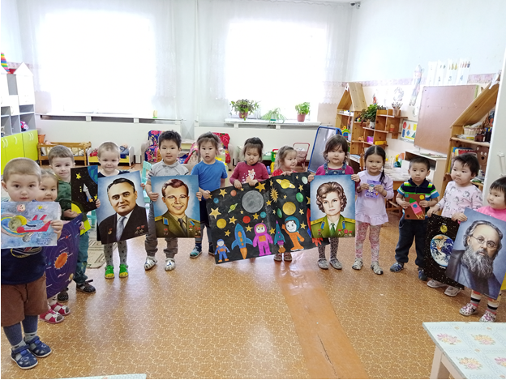
МЫ СЧАСЛИВЫ

Slide 22
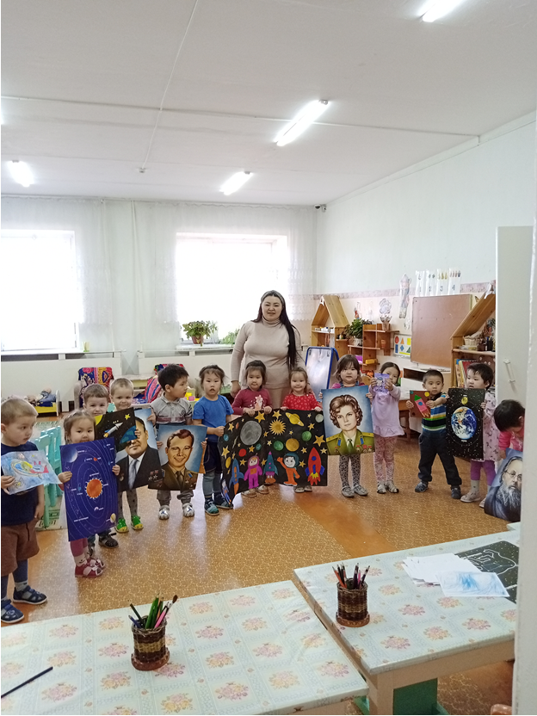
НАША ДРУЖНАЯ ГРУППА

Slide 23

СПАСИБО ЗА ВНИМАНИЕ

